Slide 1
Zkapalňování NG nebo doprava a distribuce LNG?
LNG Workshop, Praha 24.11.2015
Ing. Ivan Souček, Ph.D.
VŠCHT Praha,
Ústav ekonomiky a managementu chemického průmyslu

Slide 2
Zkapalňování NG nebo doprava a distribuce LNG?
Provedena cenová a nákladová analýza NG vs. LNG
Provedena analýza dostupnosti LNG pro český trh
Provedena analýza alternativního umístění zkapalňovače NG na LNG u D1
Analyzována technická koncepce logistiky LNG vs. zkapalňování NG on-site
Definována kapacita distribuční stanice LNG/CNG

Slide 3
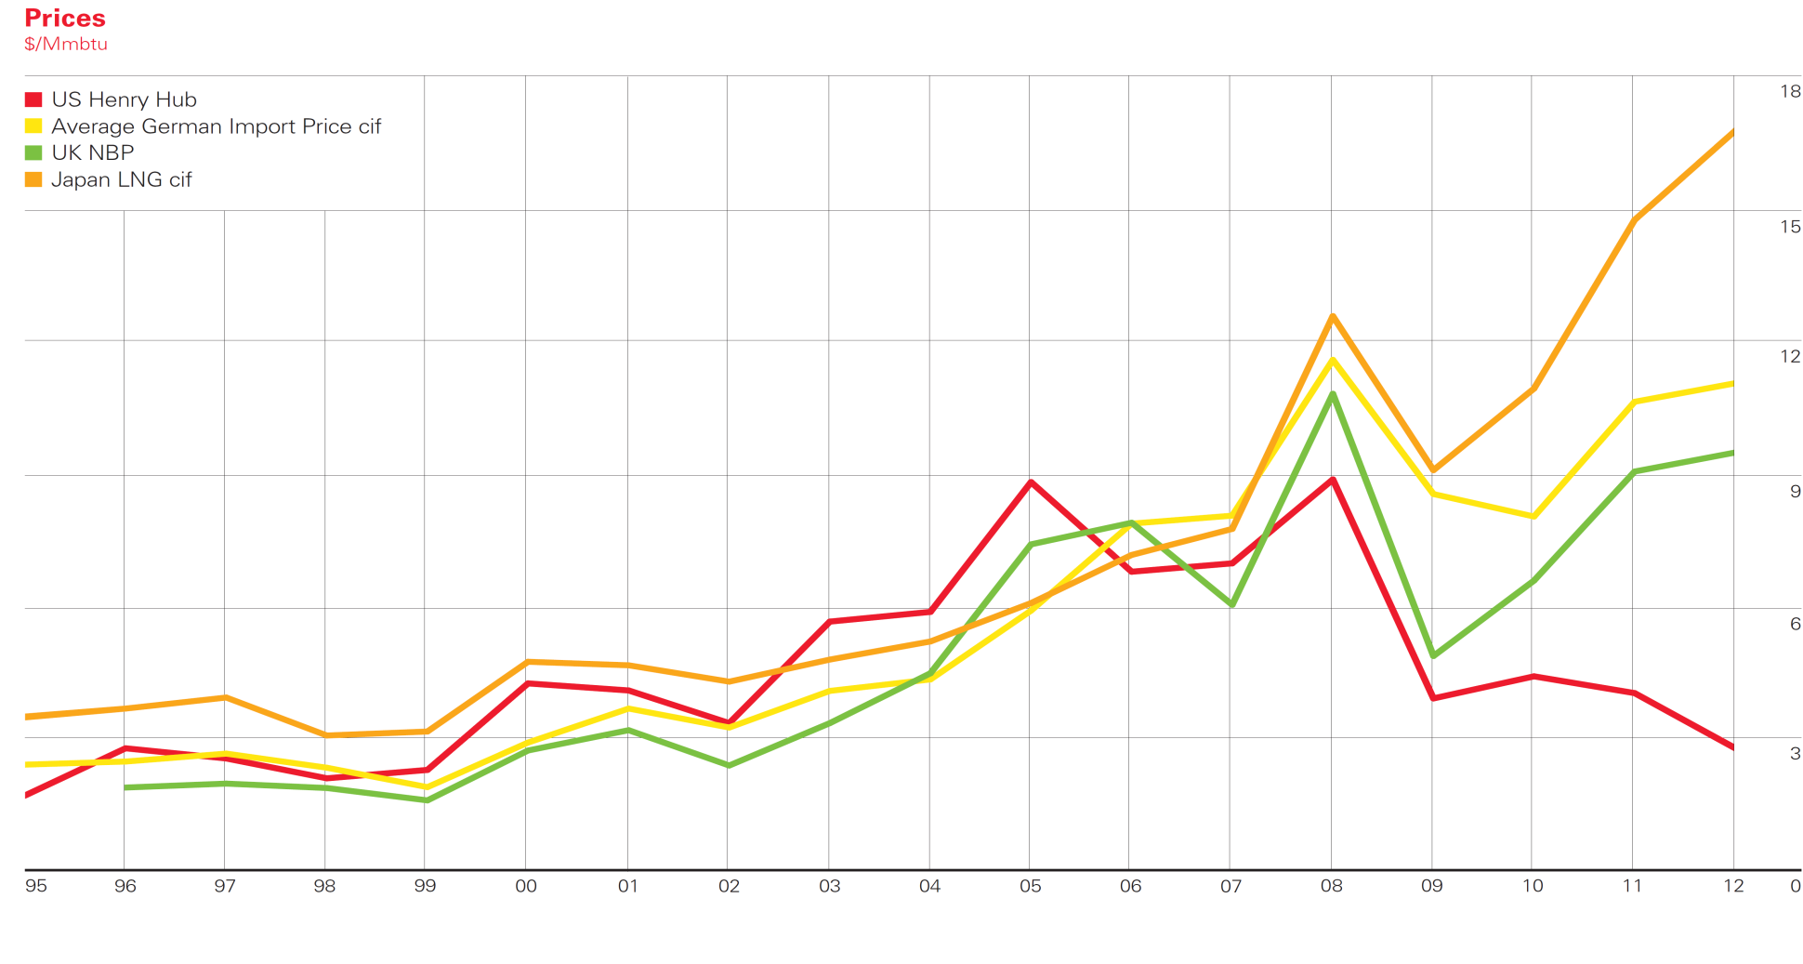
Vývoj průměrných cen zemního plynu v letech 1995-2012 v různých zemích
ceny jsou v jednotkách USD/MMBtu
Zdroj: BP Statistical Review of World Energy 2013

Slide 4
Odhadovaný vývoj průměrných importních cen NG v různých regionech na základě expertízy IEA do roku 2040
ceny jsou uváděné v jednotkách USD/MMBtu
Zdroj: IEA, World Energy Outlook 2014

Slide 5
Množství NG importovaného do Evropy v závislosti na technologii dopravy
dovoz NG do Evropy | plynovodem | LNG
z Ruska | 80,5 | 0
z Ruska přes Norsko | 105,5 | 0
ze Severní Afriky | 39,3 | 16,8
z Blízkého Východu | 10,4 | 0
z Latinské Ameriky | 0 | 2,6
ze Střední Afriky | 11,6 | 0
ze Středního Východu (Katar) | 0 | 29,8
celkem | 247,3 | 49,2
procentuální podíl | 83,41 | 16,59
(údaje jsou v jednotkách bcm – miliardy m³), 2012

Slide 6
Import a export v rámci jednotlivých světových regionů, 2012

Slide 7
Evropské LNG regasifikační terminály a jejich kapacity

Slide 8
Evropské LNG regasifikační terminály a jejich kapacity
Terminály s největšími kapacitami (nad 700 tisíc m³ LNG skladovací a více než 17 bcm operativní kapacity) jsou tedy Isle of Grain, Milford Heaven a Barcelona.
Z terminálů, které jsou aktuálně ve výstavě lze zmínit francouzský Dunkerque (13 bcm/rok), španělský Gijón (7 bcm/rok), terminály na Kanárských ostrovech, Tenerife, litevský Independence (4 bcm/rok), italský Terst a pro ČR zvláště významné Swinoujscie v Polsku.
Terminál v Swinoujscie měl být dokončen v průběhu roku 2015, jeho kapacita by měla být 5bcm zemního plynu a kapacita pro skladování 320000 m³ LNG. Dodavatel LNG bude QuatarGas (největší světová společnosti zabývající se LNG) a zemní plyn bude primárně určen pro polskou domácí spotřebu. Není vyloučená také spolupráce s okolními státy, včetně České republiky.
V roce 2017 má začít také výstavba chorvatského terminálu Omišal na ostrově Krk, jehož plánovaná operativní kapacita je 6 bcm/rok. Existuje myšlenka budoucího propojení terminálů Swinoujscie a Omišal severo-jižním LNG koridorem, který by byl nezávislý na ruském plynu.
Co se týče terminálů, kde probíhá samotné zkapalňování, tak v Evropě je to především terminál Snøhvit na samém severu Norska s exportní kapacitou 5,75 bcm a tři další menší terminály na norském západním pobřeží. V Rusku plánuje firma Gazprom kolem roku 2019 výstavbu exportních terminálů v Barentsově moři a v Primorsku (u Baltického moře), a firma Novatek kolem roku 2017 dva terminály na severozápadě Sibiře.

Slide 9
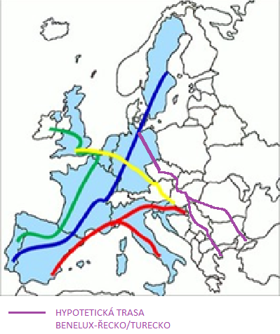
Využití LNG v dopravě
Čerpací stanice LCNG a LNG jsou nezávislé na plynovodním systému, ale jejich provoz je velmi vázán na vzdálenost od zkapalňovací stanice, nebo od LNG terminálu. Na rozdíl od CNG stanic, kterých je v ČR v provozu 83, se ve středoevropském regionu nacházejí LNG stanice pouze v Polsku a v celé Evropě je registrováno pouze 500 vozidel na bázi LNG, z čehož 80% v Británii.
V příštích letech by ale tato čísla měla výrazně růst. Od května 2013 totiž běží projekt Evropské Unie „LNG Blue Corridors“, jehož cílem je vytvořit z LNG reálnou alternativu pro dálkovou nákladní dopravu díky vybudování sítě LNG nebo LCNG plnících stanic, které by měly pokrývat hlavní dopravní tepny v západní Evropě
Již nastavený systém „Blue Corridor“ by pak mohl být rozšířen o trasu vedoucí přes ČR (viz fialová trasa)

Slide 10
Dovoz LNG vs. zkapalňování on-site
Popis modelového příkladu:
- kapacita 2 mil. litrů/měsíc
- Umístění na dálnici D1
Dovoz LNG z terminálu Swinouiscie (dopravní náklady 40-60 EUR/t) vs. odběr vysokotlakého NG
vybudování skladu LNG a distribuční stanice je totožné pro obě varianty ve výši 2 mil. EUR
- Investiční náklady na zkapalňování 15-20 mil. EUR
Zdroj: bakalářská práce VŠCHT, J. Rosák

Slide 11
Výsledky: Dovoz LNG vs. zkapalňování on-site
Při navržené kapacitě vychází nepatrně levněji varianta dovozu LNG z Polského terminálu Swinouiscie, což by potvrzovalo hypotézu, že LNG dovezené do Evropy má v ČR potenciál pro dopravní účely. Při nižších kapacitách čerpací stanice by pak ekonomičnost dovozu LNG z Polska pochopitelně rostla, zatímco při vyšších kapacitách by bylo účelnější vybudovat zkapalňovací stanici potrubního plynu. Tato varianta je také výhodnější v dlouhodobějším horizontu.
Vypočtené náklady jsou základem pro případné stanovení ceny LNG na čerpacích stanicích – vidíme, že i po přičtení DPH a nákladů na zisk by se dle této kalkulace držely na velmi nízké úrovni. Je třeba ale mít stále na paměti, že zde vycházíme z mnoha hypotéz, které zatím nejsou prakticky ověřitelné a nemusí tedy odpovídat realitě.
Při výtoči nad 2 mil. l/měs. se výhodněji tedy jeví použití LNG v dálkové těžké dopravě (popřípadě městské hromadné dopravě, lodní či železniční dopravě). Již třetím rokem běží v západní Evropě projekt EU „Blue Corridors“, který má za cíl vybudovat síť LNG a LCNG stanic a vytvořit tak LNG reálnou alternativu pro nákladní dopravu.
Zdroj: bakalářská práce VŠCHT, J. Rosák

Slide 12
Přehled literatury
World Energy Outlook 2014; International Energy Agency: Paris, 2014
BP Statistical Review of World Energy 2013 [online]; http://ebookbrowsee.net/bp-statistical-review-of-world-energy-june-2013-pdf-d711095577
Státní energetická koncepce, 2010. Ministerstvo průmyslu a obchodu. http://www.mpo.cz/dokument5903.html
Energostat. http://energostat.cz/plynarenstvi-cr.html
Shell - Turning natural gas into liquid (video). http://www.shell.com/global/future-energy/natural-gas/liquefied-natural-gas/what-is-lng.html
Bronfenbrenner, J. C.; et al. Selecting a suitable process, 2009. Air Products LNG process. http://www.airproducts.cz/~/media/downloads/article/L/en-lng-selecting-a-suitable-process-article.pdf?industryItem=industries&subIndustryItem=Energy&segment=LNG&applicationChildItem=lng-applications&productLevel3=Liquefaction-Process-and-Technology
Český plynárenský svaz: alternativou v dopravě bude také LNG. [Online] 18.3.2015. https://www.cgoa.cz/homepage/pdfdoc/TZ_LNG_2016.pdf
Small Scale LNG Map, 2015. Gas Infrastructure Europe. http://www.gie.eu/index.php/maps-data/gle-sslng-map
Polskie LNG S.A.. http://en.polskielng.pl/lng/lng-terminal-in-poland/
Kolář, V. V Česku se plánují stanice na LNG. EnviWeb [Online] 24.4.2015. http://www.enviweb.cz/clanek/archiv/102732/v-cesku-se-planuji-stanice-na-lng
LNG Blue Corridors. NGVA Europe. http://www.ngvaeurope.eu/lng-blue-corridors
LNG Blue Corridors Teasers. http://lngbc.eu/teasers
Hong Chou Hui An outlook for spot LNG pricing and trading in 2015. Gastech-News 2015, 5/15,

Slide 13
Děkuji za pozornost
souceki@vscht.cz

